Slide 1
5 XML显示技术
徐杨
xuyang@scut.edu.cn

Slide 2
主要内容
CSS(Cascading Style Sheet)
XSL(eXtensible Stylesheet Languge)

Slide 3
XML文档显示方法
XML文档本身解决数据定义(描述)的问题
如何恰当显示XML文档所描述的数据?
级联式样式表CSS
  (Cascading Style Sheet)
可扩展样式表语言XSL
  (eXtensible Stylesheet Languge)
采用与XML相分离的样式表

Slide 4
CSS简介
CSS级联式样式表单于1996年提出
其目标是为HTML文档的显示需要
CSS通过对特定元素的表现方式的描述类确定文档的表现方式
最初提供的是CSS1,在此基础上提出了CSS2以及CSS3
CSS能与XML很好地结合,以提供与原文档相分离的样式描述

Slide 5
什么是样式 Style？
<HTML>
<HEAD>
<TITLE>设置属性</TITLE>
</HEAD>
<BODY>
<P style = "color:red;font-size:30px;font-family:隶书;">
这个段落应用了样式
</P>
<P>这个段落按默认样式显示</P>
</BODY>
</HTML>
指定显示样式
样式规则
Notes:
提问：我们以前学习的<P>标段落标签显示时是什么颜色？
回答：毫无疑问，黑色。
告诉学员：
1）如果把网页内容比喻为一个女孩的话，样式就好比这位女孩穿的衣服。
女孩喜欢用漂亮的衣装来打扮自己，同样，我们的网页也需要华丽的样式来包装。
2）<P><H1>等标签都是默认为黑色白底，如果希望改变这些默认效果，就必须自定义新的样式。
演示：参考TG6-Source文件夹中的”什么是样式“用例。

Slide 6
常用的样式属性
属 性 | CSS名称 | 说 明
颜色 | color
文本属性 | font-size | 字体大小
 | font-family | 字体
 | text-align | 文本对齐
边框属性 (用于表 单元素) | border-style | 边框样式
 | border-width | 边框宽度
 | border-color | 边框颜色
定位属性(position) | top | 顶部边距（上边距）
 | left | 左边距
 | width | 宽度
 | height | 高度
 | z-index | z 轴索引号，用于层
Notes:
重点提一下：文本属性、边框属性（后面的幻灯片讲”细边框样式时“会用到）。

Slide 7
样式的分类
根据样式代码的位置，分为三类：
行内样式
内嵌样式
外部样式
在最后一个声明后面加上一个分号 (;) 是一个好习惯

Slide 8
行内样式
您如果希望某段文字和其他段落的文字显示风格不一样，那么请采用“行内样式”。行内样式使用元素标签的 STYLE 属性定义。
/*－－关键代码--*/
<p>剩余时间：成交结束<BR>
新旧程度：全新 <BR>
所 在 地：北京 <BR>
宝贝数量：5 件 <BR>
浏 览 量：220 次</p>
<p style=“color:#FF00FF; font-family:隶书; font-
weight:bold; font-size:24px">
另送价值50元的充电器套装！(一个充电器，两节充电电池)可使用半年以
</p>
Notes:
讲解要点：
1）强调什么场合用：希望某段文字和其他段落的文字显示风格不一样，那么请采用“行内样式”。
2）强调如何用：在HTML标签后面直接加上 ”style“属性即可，除了<P>以外，其他标签用法也是如此。

Slide 9
内嵌样式-1
<HTML>
<HEAD>
<TITLE>应用样式</TITLE>
<STYLE TYPE="text/css" >
P
{
font-size:20px;
color:blue;
text-align:center
}
</STYLE>
</HEAD>
<BODY>
<P>我是段落 1</P><P>我是段落 2</P>
<P>我是段落 3</P><P>我们的样式绝对统一</P>
</BODY>
</HTML>
行内样式表局限于某个标签，如果希望本网页内的所有同类标签都采用统一样式，这时应采用内嵌样式。
选择器
样式规则
样式表
用分号隔开
所有的段落都采用 P 样式，保证样式统一
Notes:
提问：我们刚才的行内样式表可以让个别段落与众不同，但是有缺陷：
如果我们希望所有的段落都采用统一的样式呢？
引导：在每个<P>标签后都加上相同的样式代码，太麻烦了。怎么办？
很简单，把统一的样式放在<HEAD>标签内，让本网页的所有段落<P>标签共享同一样式。
这就是我们要讲的内嵌样式表。
告诉学员：
1）选择器：表明此样式作用于哪个HTML标签。
2）样式规则之间用分号分割开
3）定好样式后，它将对本网页内所有的同类标签（如<P>）起作用。
演示：参考TG6-Source文件夹中的”什么是内嵌样式“用例。

Slide 10
内嵌样式-2 选择器
根据选择器的不同，内嵌样式又分为：
HTML 选择器
CLASS 类选择器
ID 选择器

Slide 11
内嵌样式-3 HTML选择器
/*--关键代码--*/
<HEAD>
<STYLE type="text/css">
P { /*设置样式：字体和背景色*/
font-family: System;
font-size: 18px;
color: #3333CC;
}
H2 {
background-color: #CCFF33;
text-align: center;
}
</STYLE>
</HEAD>
<BODY>
<H2>品种特征方面：</H2>
<P> 1、蛋鱼：蛋鱼…….。</P>
<P> 2、龙睛：龙睛……..。</P>
<P> 3、高头：高头….。</P>
HTML选择器
应用H2样式
应用P样式
Notes:
讲解要点：
1）先演示：参考TG6-Source文件夹中的”HTML选择器“用例。
2）指出： 品种特征－<H2> 下面的三段都是段落<P>，
3）提问：我们应该采用哪些标签的样式呢？
4）回答：显然是<H2>和<P>标签。
5）讲解关键代码，也可以打开源文件讲解。

Slide 12
内嵌样式-4 class类选择器
<HEAD>
<STYLE type="text/css">
.myinput
{
border: 1px solid;
border-color:#D4BFFF;
color:#2A00FF
}
</STYLE>
</HEAD>
<BODY>
<FORM >
<P>用户名
<INPUT name="textfield" type="text" class="myinput"></P>
<P>密 &nbsp;码
<INPUT name="textfield" type="password" class="myinput">
</P>
<P>
<INPUT type="submit" name="Submit" value=" 重 填 ">
<INPUT type="submit" name="Submit" value=" 提 交 ">
</P>
CLASS类选择器
类选择器的定义格式为：
.类名
{
…样式规则;
}
应用类选择器：
class＝”类名“
Notes:
提问：
1）实现如图所示的细边框效果，我们想想能不能用HTML选择器。
文本框和密码框对应的标签都是<INPUT>标签。
2）引导：确实是可以的，但是我们的按钮对应的HTML标签也是<INPUT>，
这样按钮也会变成细边框了，所以不行，怎么办，采用类样式，引出类样式。
3) 提问：哪我们一起看看，应该涉及到哪些样式呢？
4）引导：前面我们讲过的边框样式，边框颜色，字体的颜色就可以了，然后给出源代码。
讲解要点：
1）类选择器的定义格式，border: 1px solid; 表示边框为实线，粗细为1 px
2）如何应用
3）类选择器可以让网页设计者选择性的应用，大家注意：两个按钮没有应用类样式，
所以没受影响，从而实现了我们的要求。
4）演示：参考TG6-Source文件夹中的”类选择器“用例。

Slide 13
内嵌样式-5 ID选择器
<HEAD>
<STYLE TYPE="text/css">
#fire
{
color:red;
font-size: 24px;
}
</STYLE>
</HEAD>
<BODY>
<H2 ID="fire">我是二级标题，火是这样的</H2>
<P ID ="fire">我是段落，火是这样的</P>
</BODY>
ID选择器
ID选择器的定义格式为：
＃ID名
{
…样式规则;
}
应用ID选择器：ID＝”ID名“
Notes:
告诉学员：
由于ID选择器的功能与CLASS选择器一样，并且有时容易与HTML标签的“ID“属性相冲突，所以一般不推荐使用。

Slide 14
内嵌样式-6 特殊的选择器
<HTML>
<HEAD>
<STYLE type="text/css">
A
{ /*设置超链接不带下划线*/
color: blue;
text-decoration: none; /*文本修饰：无*/
}
A:hover
{/*鼠标在超链接上方停留时，带下划线 */
color: red;
text-decoration:underline; /*文本修饰：下划线*/
}
</STYLE>
HEAD>
<BODY>
<A href=“a.htm" >俺是超链接，移过来我就显示下划线</A>
</BODY>
</HTML>
HTML选择器
特殊的伪类：A代表超链接，hover代表鼠标悬停
Notes:
讲解要点：
1）伪类的定义格式，HTML标签：某个动作 { 样式 }，如本例，A:hover{ … }
2）当对应的HTML标签发生了这个动作，样式就会起作用。
如本例：当鼠标停留在超链接的上方时，指定的样式起作用，所以颜色变红，并带下划线，该例将会在后续章节使用。
3）告诉学员，这些伪类选择器只需了解，都是一些固定的用法，可以从网上查找别的一些用法。
4）演示：参考TG6-Source文件夹中的”伪类选择器“用例。

Slide 15
外部样式
根据样式文件与网页的关联方式又分为：
  链接（LINK ）外部样式表
  导入（import）外部样式表
样式文件
P
{
…..
}
网页1
网页2
网页3
Notes:
提问学员：
1）行内样式表什么场合用？
2）内嵌样式表什么场合用？有什么好处？
3）既然内嵌样式可以使一张网页内的同类标签共享同一样式，
如果希望网站的所有网页都共享同一样式呢？怎么办？
4）引导：模仿我们的C语言中的头文件，我们可以把样式单独提取来，放在一个单独的文件，
然后和每张网页关联不就可以了吗 。引出外部样式表。

Slide 16
链接外部样式表
使用LINK（链接）标签 ，语法：
<HEAD>
<LINK rel = "stylesheet" type = "text/css" href = “css_uri" >
</HEAD>
第一步：创建样式表文件newstyle.css
样式文件：
newstyle.css
P
{
…..
}
第二步：把样式文件和网页关联
第三步：浏览查看各网页
One.htm
another.htm
Notes:
讲解要点：
1)先讲解链接外部样式表的语法
2）然后讲解步骤
3）按上述步骤演示：参考TG6-Source文件夹中的”链接样式表“用例。

Slide 17
导入外部样式表
使用@import导入 ，语法：
<HEAD>
<STYLE TYPE="text/css">
@ import css_uri;
</STYLE>
</HEAD>
Notes:
告诉学员：
1 ) 操作步骤同链接样式表。
2) 导入和链接两种方式功能一样，没什么大的区别，掌握其中一种就行。

Slide 18
样式的混合使用
行内样式表、内嵌样式表、外部样式表各有优势，实际的开发中常常
需要混合使用：
有关整个网站统一风格的样式代码，放置在独立的样式文件*.css
某些样式不同的页面，除了链接外部样式文件，还需定义内嵌样式
某张网页内，部分内容”与众不同“，采用行内样式
外部样式文件
内嵌样式
对于某个HTML标签：
1）如果有多种样式，如果规定的样式没有冲突，则叠加；
2）如果有冲突，则最先考虑行内样式表显示，如果没有，再考虑内嵌样式显示，如果还没有，最后采用外部样式表显示，否则就按HTML的默认样式显示；
行内样式
某个HTML标签
Notes:
告诉学员：
对于某个HTML标签：
1）如果有多种样式，如果规定的样式没有冲突，则叠加。
例如，行内样式指定字体，而内嵌样式指定颜色，外部样式指定大小，则三种样式综合即可。
2）如果有冲突（例如都指定字体大小），则最先考虑行内样式表显示，如果没有，再考虑内嵌样式显示，
如果还没有，最后采用外面样式表显示，否则就按HTML的默认样式显示。
3)演示示例：参考TG6-Source文件夹中的”样式混合使用“用例，同时使用了外部样式和行内样式。

Slide 19
CSS语法说明
CSS是实质就是一组规则
外部CSS是一个独立的文件（.css)
CSS语法格式为：
注意:CSS并不符合XML语法
Selector{属性名称:值;属性名称:值;…}

Slide 20
在XML文档中使用CSS样式表
CSS与XML文档建立联系有两种方式：
  在XML文档PI指令中包括CSS引用
  在XML元素中声明style元素来定义样式
    这种引用会用到XML文档中未定义过的<style>标签,需通过命名机制引入:
<?xml-stylesheet type="text/css" href=“css_uri" ?>
<?xml-stylesheet type="text/css"?>
<根元素 xmlns:html="http://www.w3.org/TR/REC-html40">

Slide 21
CSS样式表内容
CD{
display:block;
}
title{
display:block;
color:#0066cc;
font-family:宋体;
font-size:24pt;
font-weight:bold;
text-align:center;
}
songer{
display:block;
font-family:黑体,Arial,Tahoma;
color:coral;
font-size:16pt;
font-weight:bold;
text-align:center;
}
song{
display:block;
color:#00ffcc;
text-indent:2cm;
font-family:宋体;
font-size:14pt;
font-height:1.5cm;
margin-left:10%
margin-right:15%;
}

Slide 22
示例XML文件
<?xml version="1.0" encoding=“UTF-8"?>
<?xml-stylesheet type="text/css" href=“CD.css"?>
<newCD>
<CD>
<title>红蔷薇</title>
<songer>萧亚轩</songer>
<song>一个人的精彩</song>
<song>夜</song>
</CD>
<CD>
<title>天堂</title>
<songer >腾格尔</songer >
<song>天堂</song>
<song>蒙古人</song>
</CD>
</newCD>

Slide 23
在XML文件内部引用CSS
<?xml version="1.0" encoding="gb2312"?>
<?xml-stylesheet type="text/css"?>
<newCD xmlns:html="http://www.w3.org/TR/REC-html40">
<html:style>
<!--
CD{
display:block;
color:#aa0000;
}
title{display:block;
font-family:宋体;…;}
songer{display:block;font-family:黑体,Arial,Tahoma;...;}
song{display:list-iterm;text-indent:2cm;
font-family:宋体;…}-->
</html:style>
<CD>
<title>红蔷薇</title>
<歌手>萧亚轩</歌手>
<song>一个人的精彩</song>
<song>蔷薇</song>
<song>夜</song>
</CD>
<CD>
<title>天堂</title>
<歌手>腾格尔</歌手>
<song>天堂</song>
<song>蒙古人</song>
<song>小河淌水</song>
</CD>
</newCD>

Slide 24
使用CSS样式表的说明
虽然外部与内部CSS样式均可使用,但强烈建议使用外部CSS样式表:
  符合数据表示与数据显示相分离的要求
  外部CSS文件能同时被多个XML使用
  使用内部CSS会破坏XML文档的可读性

Slide 25
XSL简介
XSL是由W3C制定
XSL通过XML定义,符合XML语法规则
XSL包括两部分:
  第一部分描述如何将一个XML文档进行转换
  第二部分定义格式对象(FO)
目前FO还不完善,但第一部分日臻成熟,已从XSL中分离出来,取名为XSLT
现在所说的XSL一般是指XSLT

Slide 26
XSL定义显示的基本思想
定义转换模板
将XML源文件转换为带样式信息的可浏览文档
最终的可浏览文档可以是HTML格式、FO格式、或其他格式
目前大多数情况下，转换为HTML文档来显示。

Slide 27
如何用XSL进行XML变换
XSL样式单有三种方式将XML文档变换成其他格式（HTML）：
  XML文档和相关的样式单都是用于客户端的；
  服务器将XSL样式表单应用于XML文档，使其变换后，再将已变换的HTML文档发送到客户端；
  通过另外程序将原XML文档变换成HTML格式后，将此文档放置在服务器上。服务器与客户端都处理HTML文档。

Slide 28
初识XSL样式表
<?xml version="1.0" encoding=“UTF-8"?>
<xsl:stylesheet xmlns:xsl="http://www.w3.org/TR/WD-xsl">
<xsl:template match="/">
<xsl:value-of select="/腾格尔/天堂"/>
</xsl:template>
</xsl:stylesheet>
XSL声明：命名空间http://www. w3.org/TR/WD-xsl

Slide 29
简单XSL示例的说明
<?xml version="1.0" encoding="gb2312"?>
<xsl:stylesheet xmlns:xsl="http://www.w3.org/TR/WD-xsl">
<xsl:template match="/">
<xsl:value-of select="/腾格尔/天堂"/>
</xsl:template>
</xsl:stylesheet>
XML声明，因此是一个XML文档
XSL声明：表明IE5期望的XSL元素放在http://www. w3.org/TR/WD-xsl命名域中
XSL模板定义，用于指定此模板应用于文档哪个节点。
Value-of元素是从XML文档中提取所需显示的数据。

Slide 30
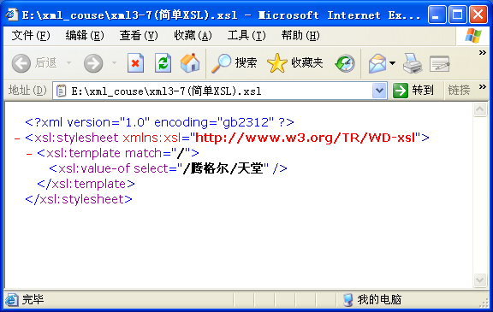
浏览XSL文档

Slide 31
套用XSL显示XML文档
如何在XML文档中套用XSL文档?
实质上就是建立XSL样式表与XML文档的链接：
即在XML声明后加入PI指令：
<?XML-STYLESHEET TYPE=“TEXT/XSL” URI?>

Slide 32
套用XSL显示XML文档举例
<?xml version="1.0" encoding="gb2312"?>
<?xml-stylesheet type="text/xsl" href="xml3-7(简单XSL).xsl"?>
<腾格尔>
<天堂>
蓝蓝的天空
清清的湖水哎耶
绿绿的草原
这是我的家哎耶
奔驰的骏马
洁白的羊群哎耶
还有你姑娘
这是我的家哎耶
我爱你我的家
我的家我的天堂
</天堂>
</腾格尔>

Slide 33
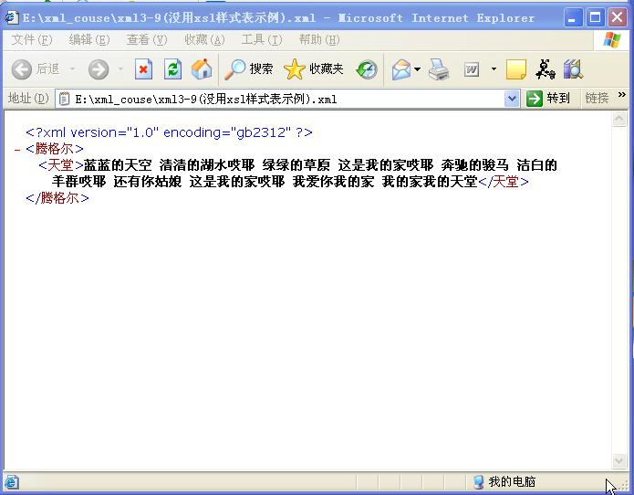
不用XSL样式表的XML文档

Slide 34
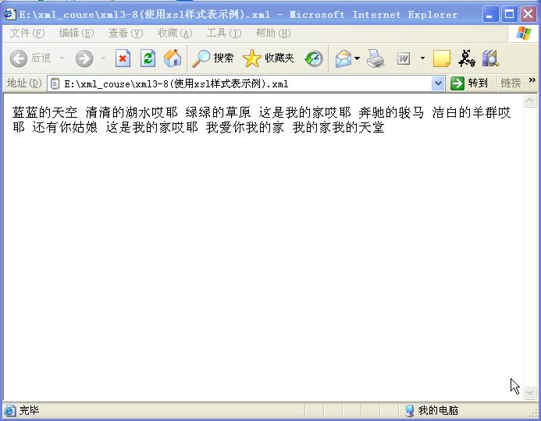
套用XSL显示XML文档效果

Slide 35
XSL模板
模板是XSL样式表的最重要部分
模板就是XSL处理一个数据块的规则
其表示为一个xsl:template元素
模板规则将特定的输出与特定的输入相关联
模板通过match特性指定其应用于哪个节点

Slide 36
模板规则
<xsl:template
match=“节点内容”
language=“脚本语言”>
<xsl:apply-template
select=“节点内容”
order-by=“排序规则”>
一个xsl模板的定义
规则所匹配的节点
模板中执行何种脚本语言
使格式化引擎处理子节点
模板应用于所选元素
指定输出数据排列方式

Slide 37
XSL主要语句概括
xsl:stylesheet
xsl:template
xsl:template match=“”
xsl:apply-templates
xsl:apple-templates select=“”
xsl:for-each select=“”
xsl:value-of select=“”
样式表声明
定义模板,相当于函数
相当于函数调用,去匹配引号中指定的节点
应用模板
应用模板于指定节点
循环遍历所指的节点
赋值语句,取出所指定的属性值

Slide 38
一个XSL实例(3-10.XSL)
<?xml version="1.0" encoding="gb2312"?>
<xsl:stylesheetxmlns:xsl=
"http://www.w3.org/TR/WD-xsl">
<!--根模板-->
<xsl:template match="/">
<HTML>
<HEAD><TITLE>认购信息</TITLE></HEAD>
<BODY>
<H2>客户信息</H2>
<TABLE BORDER='2' CELLSPACING="0">
<TR>
<TH>客户姓名</TH>
<TH>账户代码</TH>
<TH>现住址</TH>
<TH>联系电话</TH>
</TR>
<xsl:for-each select="股票/武商股份/认购人信息">
<TR>
<TD><xsl:value-of select="姓名"/></TD>
<TD><xsl:value-of select="账户"/></TD>
<TD><xsl:value-of select="地址"/></TD>
<TD><xsl:value-of select="电话"/></TD>
</TR>
</xsl:for-each>
</TABLE>
</BODY>
</HTML>
</xsl:template>
</xsl:stylesheet>

Slide 39
XML文档套用XSL样式单
<?xml version="1.0" encoding="gb2312"?>
<?xml-stylesheet type="text/xsl" href="3-10.xsl"?>
<股票>
<武商股份>
<认购人信息>
<姓名>张祥</姓名>
<账户>A157109768</账户>
<地址>武汉大学樱园小区12号</地址>
<电话>87430070</电话>
</认购人信息>
<认购人信息>
<姓名>刘娴</姓名>
<账户>A142109760</账户>
<地址>华科大东二区28号</地址>
<电话>87409256</电话>
</认购人信息>
</武商股份>
</股票>

Slide 40
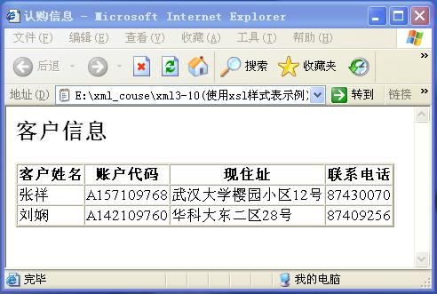
IE浏览效果

Slide 41
XSL元素语法(一)
一般访问:通过XSL可访问XML文档中元素及其属性,其语法为:
  <xsl:value-of select=“元素或属性”/>
访问XML文档元素的属性值时,其语法为:
  <xsl:value-of select=“元素/@属性名”/>
重复访问:即前述循环访问语句,语法为:
  <xsl:for-each select=“元素名” order-by=“排序规则”>
  访问内容
  </xsl:for-each>

Slide 42
XSL元素语法(二)
用XSL创建XML元素
  <xsl:template match=“元素节点”>
  <xsl:element name=“新建元素名” namespace=“命名空间名”>
  新建元素的内容
  </xsl:element>
  </template>

Slide 43
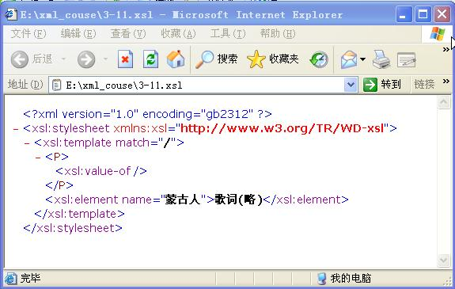
用XSL增加新元素示例

Slide 44
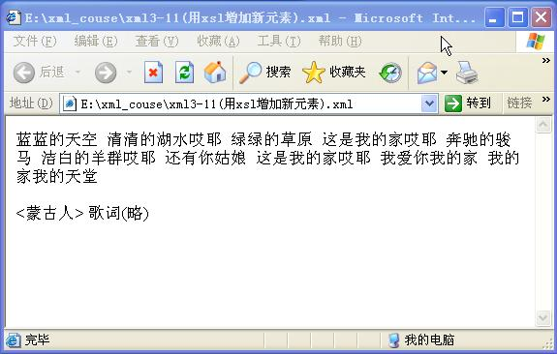
新增节点浏览效果

Slide 45
XSL元素语法(三)
对XML源文件中元素排序,其语法为:
  order-by “元素名”
条件语句的使用:
  <xsl:if>实现简单条件判断
  <xsl:choose>多选测试开始
  <xsl:when>,<xsl:otherwise>多选测试判断
XSL中使用脚本语言
  由<xsl:eval>或<xsl:script>选择脚本语言及表达式

Slide 46
对XML元素排序示例
<?xml version="1.0"encoding="gb2312"?>
<xsl:stylesheetxmlns:xsl="http://www.w3.org/TR/WD-xsl">
<xsl:template match="/">
<HTML>
<HEAD><TITLE>认购信息</TITLE></HEAD>
<BODY>
<H2>客户信息</H2>
<TABLE BORDER='2' CELLSPACING="0">
<TR>
<TH>客户姓名</TH>
<TH>账户代码</TH>
<TH>所持股数</TH>
<TH>现住址</TH>
<TH>联系电话</TH>
</TR>
<xsl:for-each select="股票/武商股份/认购人信息"
order-by="number(持股数量)">
<TR>
<TD><xsl:value-of select="姓名"/></TD>
<TD><xsl:value-of select="账户"/></TD>
<TD><xsl:value-of select="持股数量"/></TD>
<TD><xsl:value-of select="地址"/></TD>
<TD><xsl:value-of select="电话"/></TD>
</TR>
</xsl:for-each>
</TABLE>
</BODY>

Slide 47
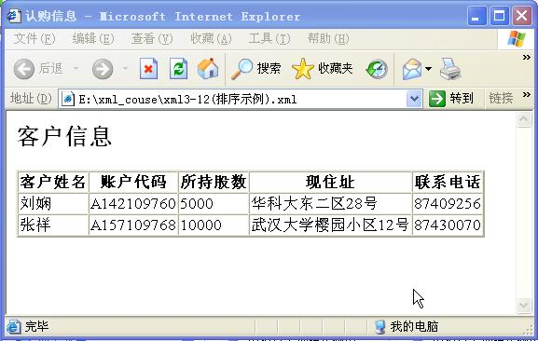
对XML元素排序效果

